Slide 1

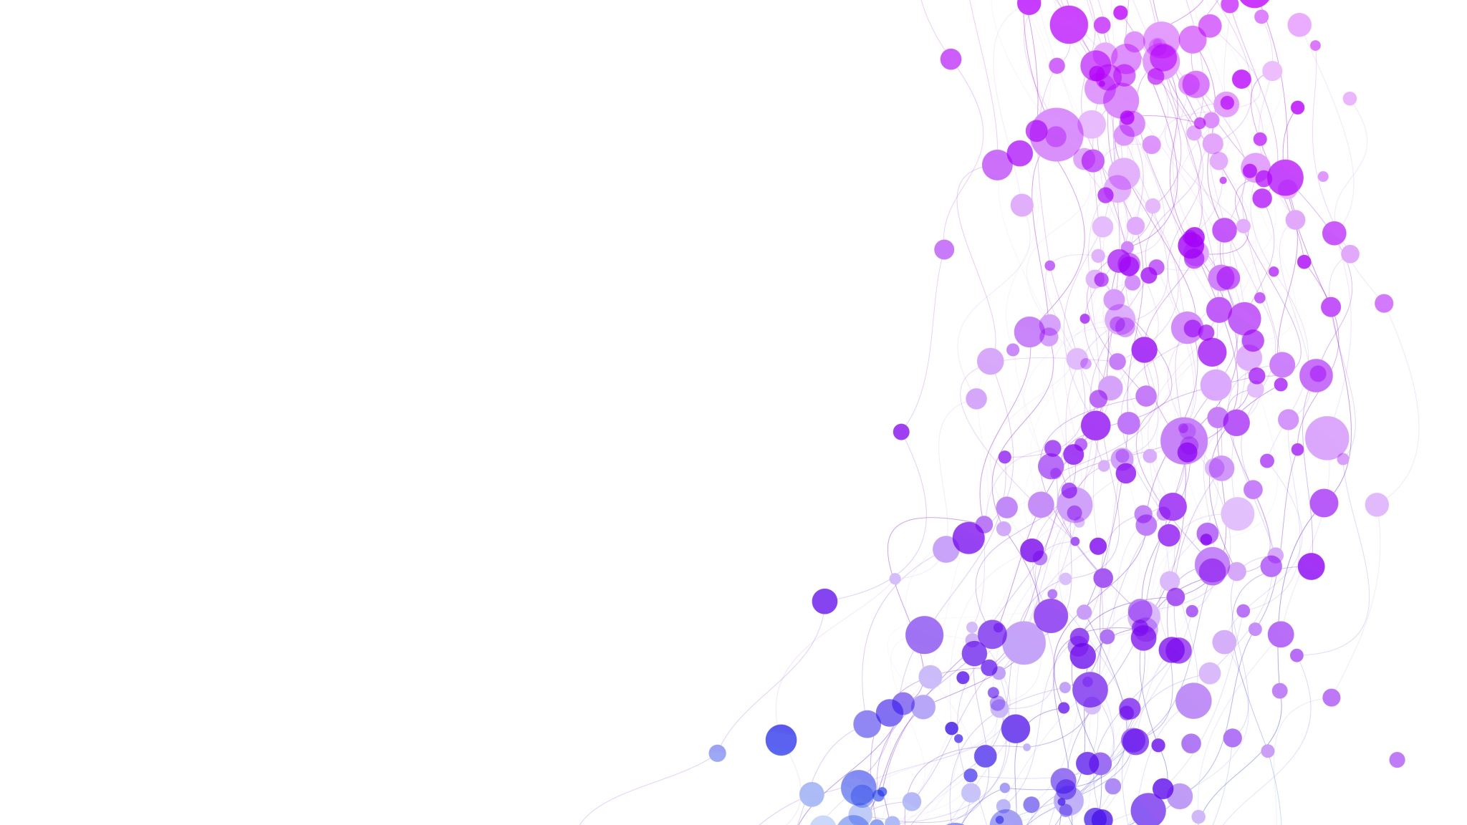

K-Means GMM
Dr. Uzay Çetin

Slide 2
Denetimsiz Öğrenme
Verideki alt grupları otomatik olarak bulmak istiyoruz.
2 adımdan oluşan,iteratif bir algoritma
Beklenti
Veri noktları hangi gruba ait?
En İyileme
Aynı gruba ait noktaların merkezi ne olmalı?

Slide 3
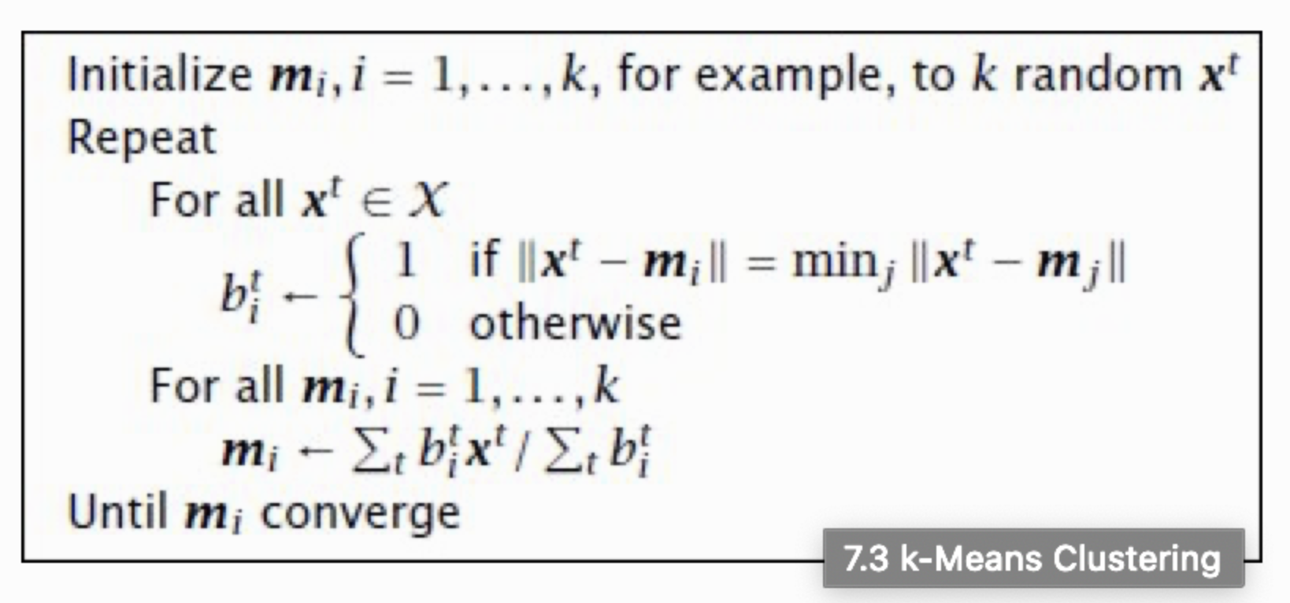
Denetimsiz Öğrenme
Verideki alt grupları otomatik olarak bulmak istiyoruz.
2 adımdan oluşan,iteratif bir algoritma
Beklenti
Veri noktları hangi gruba ait?
En İyileme
Aynı gruba ait noktaların merkezi ne olmalı?

Slide 4
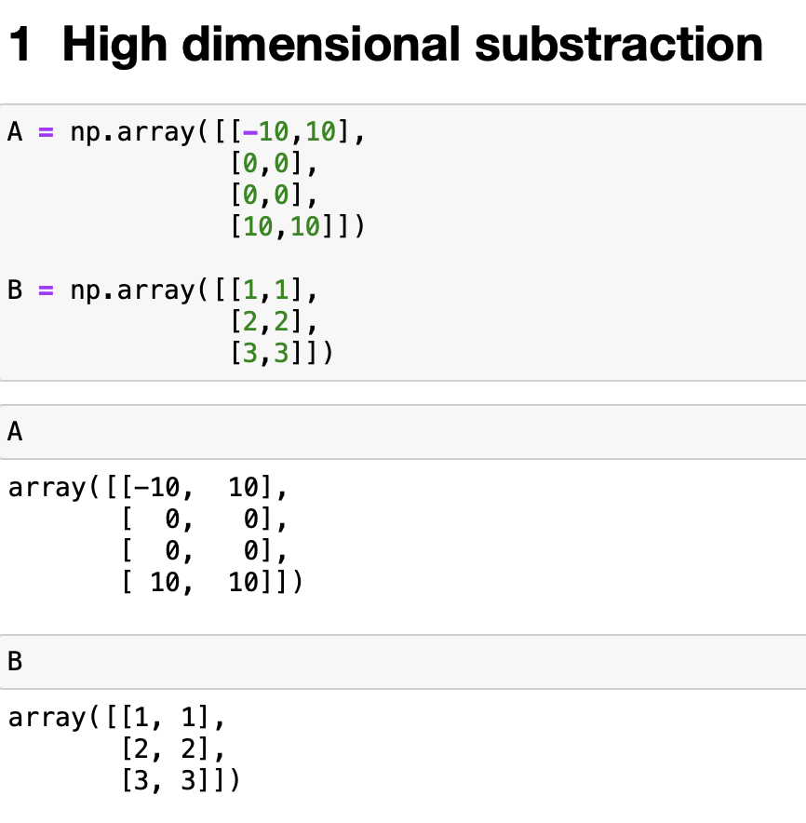
Ara Adım
A’daki her bir veri noktasından, B’deki tüm merkez noktalarını bir anda nasıl çıkarırız?

Slide 5
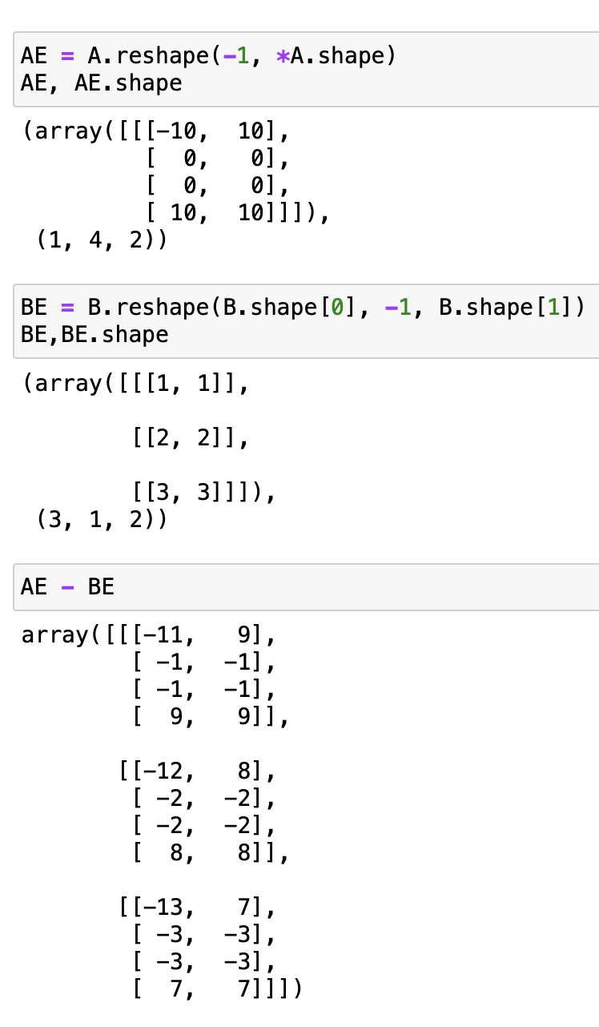
Ara Adım
4x2’lik A’dan 1x2’lik merkezi çıkarıyoruz. Ve bunu 3 Merkez için tekrarlıyoruz.

Slide 6
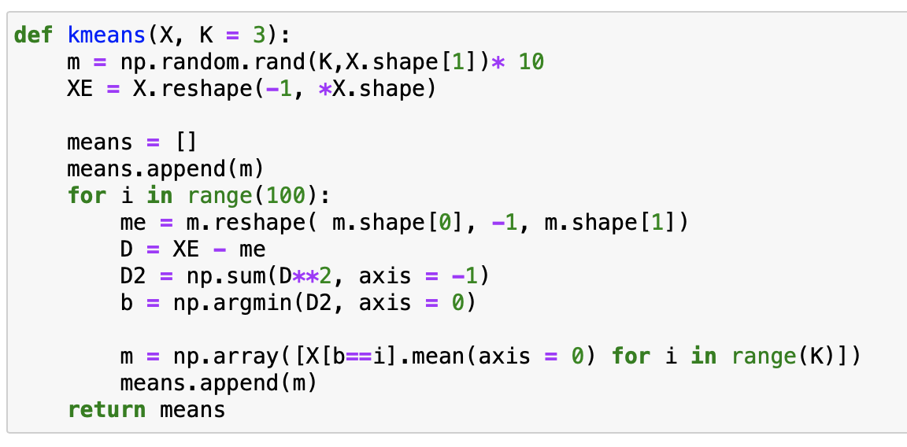
Algoritma ve Kod

Slide 7
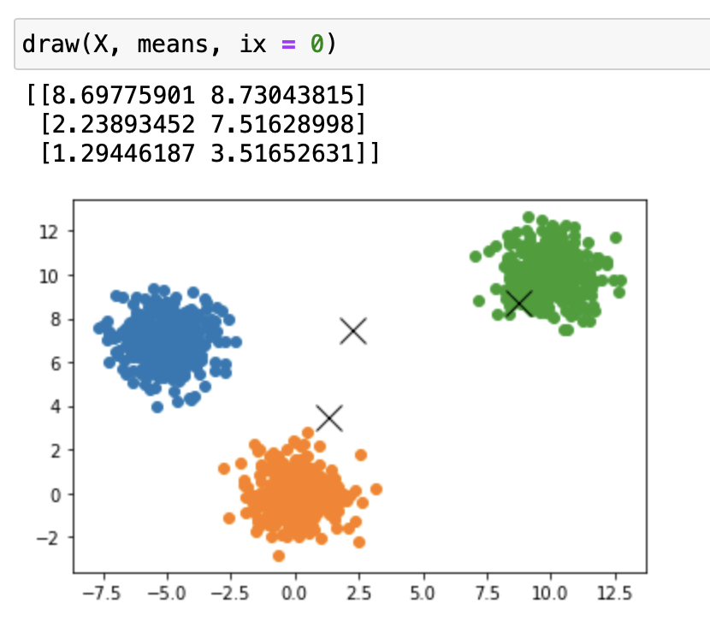
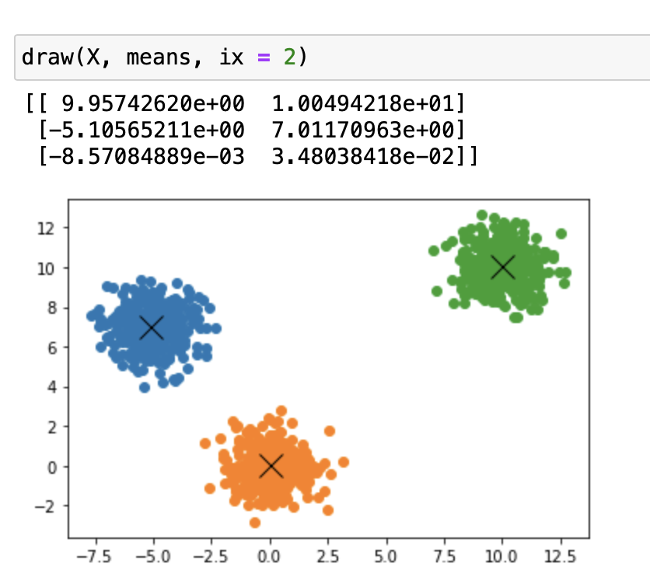
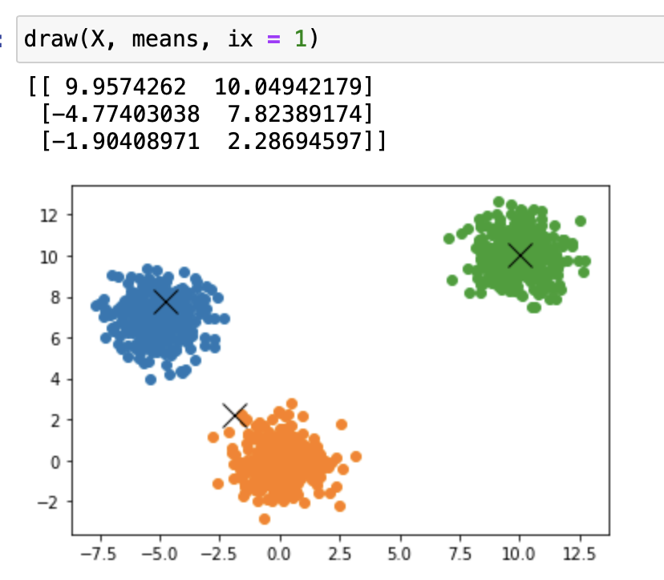
3 Adım

Slide 8
Katı Sınıflandırma
Sadece tek bir merkeze ait olabilirsin !
Merkezin dairesel etki alanı vardır.

Slide 9
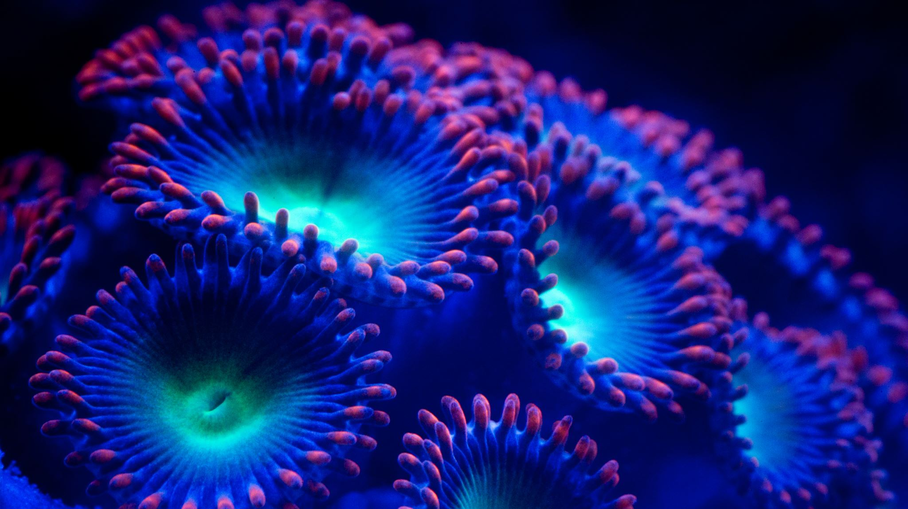
Olasılıksal (Yumuşak) Sınıflanndırma

Slide 10
GMM
Olasılıksal (Yumuşak) Sınıflanndırma

Slide 11
Denetimsiz Öğrenme
Verideki alt grupları otomatik olarak bulmak istiyoruz.
2 adımdan oluşan,iteratif bir algoritma
Beklenti
Veri noktları hangi gruba ait?
En İyileme
Aynı gruba ait noktaların merkezi ve covaryansı ne olmalı?

Slide 12
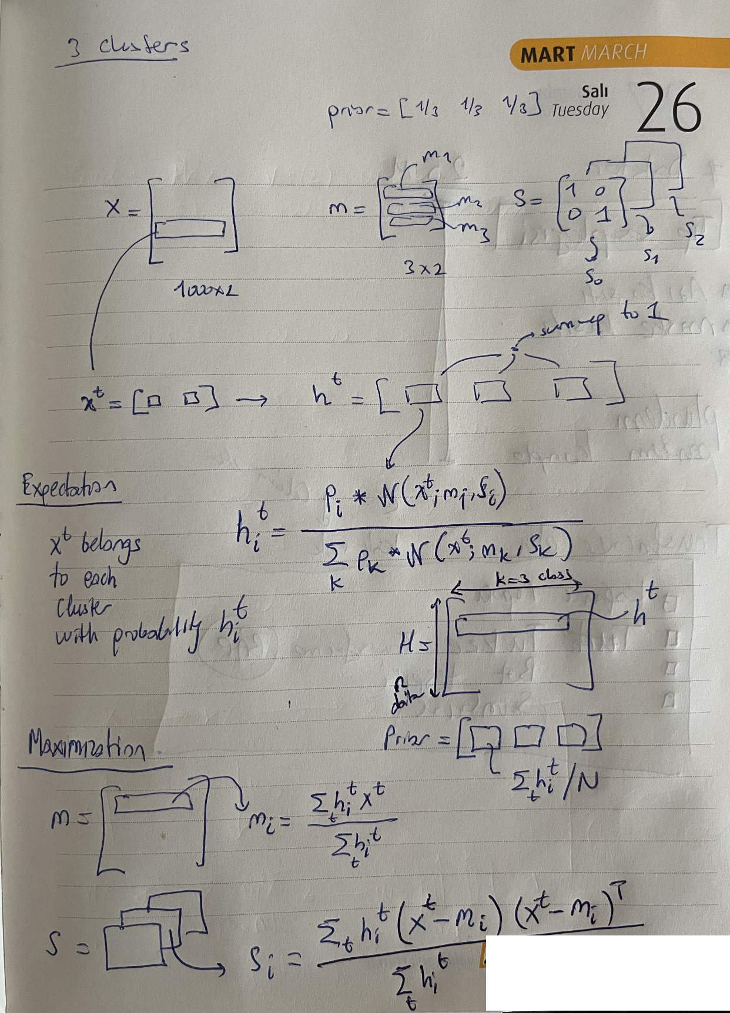
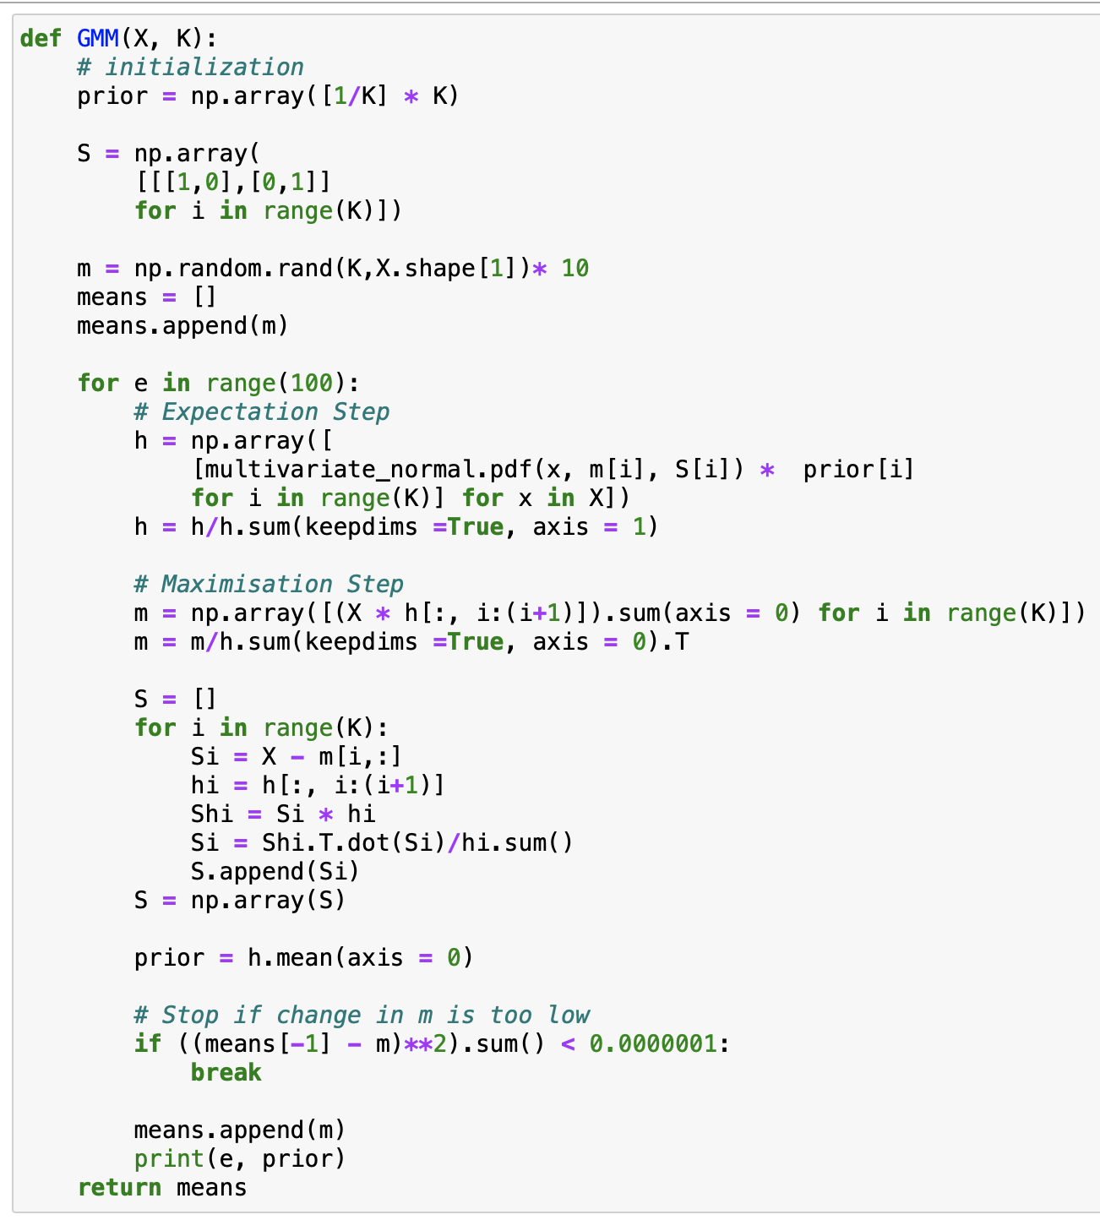

Slide 13
Algoritma ve Kod

Slide 14
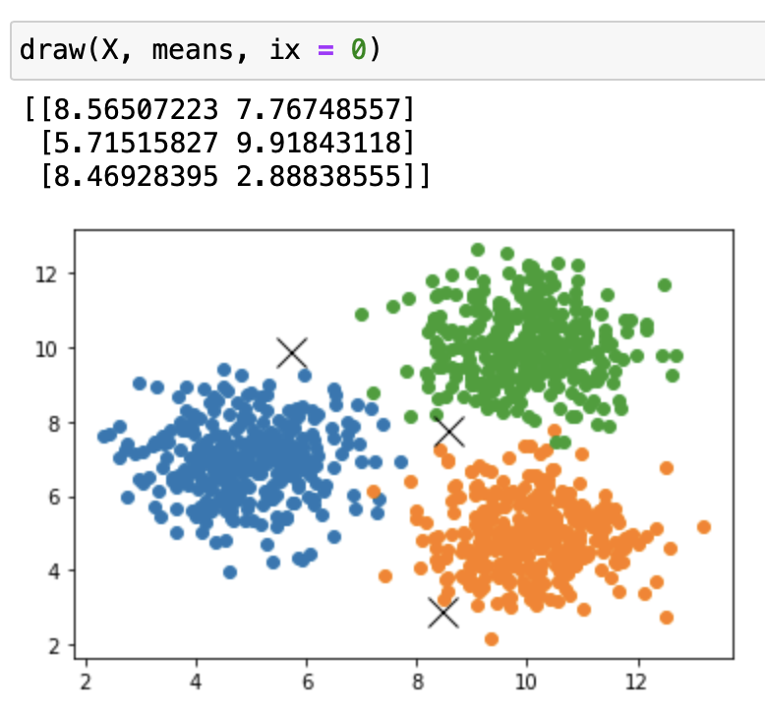
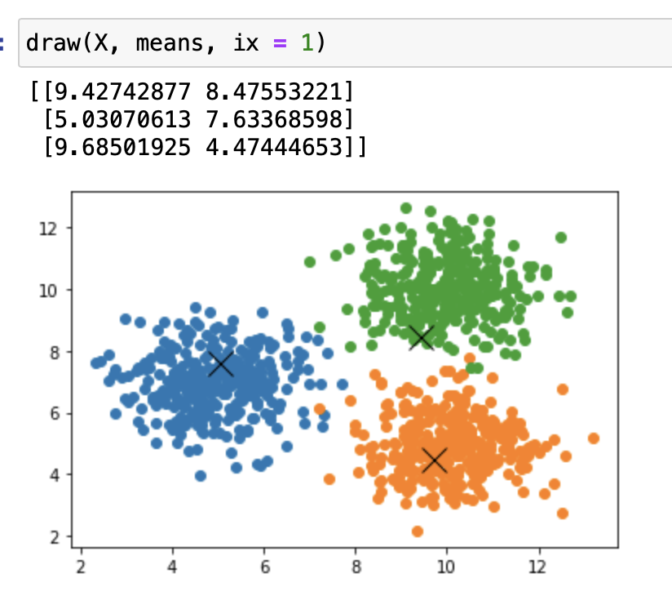
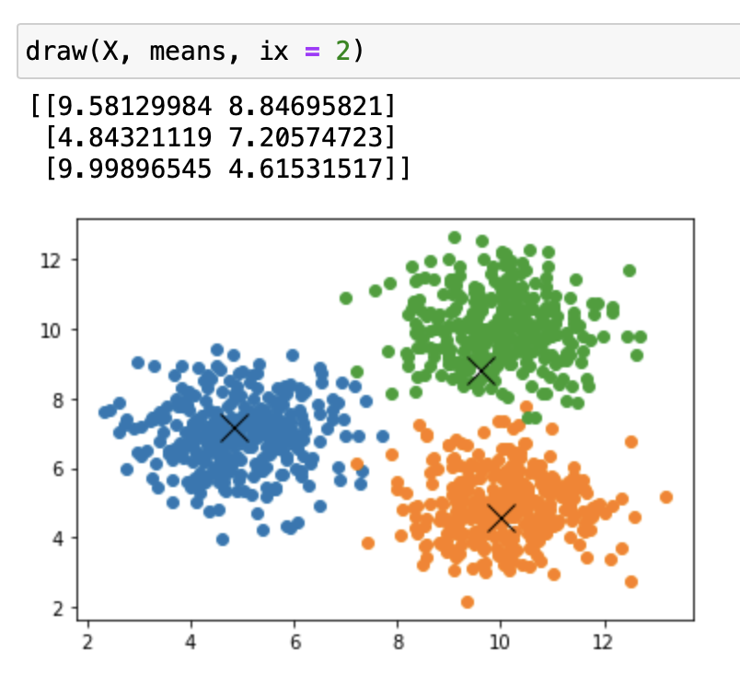
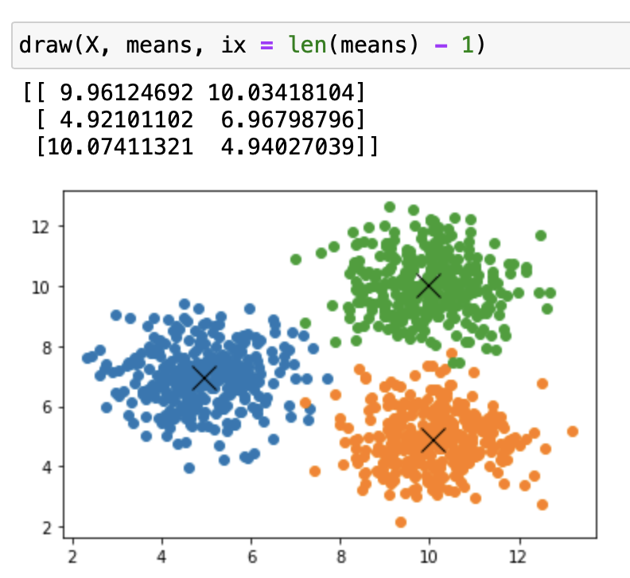

Slide 15
Yumuşak Sınıflandırma
Her merkeze belirli bir olasılıkla ait olabilirsin !
Merkezin eliptik
etki alanı vardır.

